Slide 1
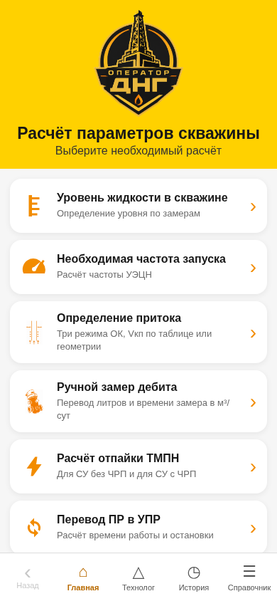





САНЫЧ-6 / ПРОЕКТ
Саныч-6
Оператору.
На месте работы.
Расчёты и рабочие материалы
для Android и iPhone
ООО «РН-Юганскнефтегаз» · проект для обсуждения
01
Notes:
Саныч-6
Представиться устно. Имя и должность уточняются. Проект для обсуждения руководством. Не утверждать состоявшееся корпоративное внедрение.
Переход запускается щелчком. PDF статичен. Реальный Microsoft PowerPoint в этой среде не использован.

Slide 2
САНЫЧ-6 / ПРОДУКТ
Рабочие
инструменты.
Расчёты.
Инструкции.
История.
В одном
приложении.
ООО «РН-Юганскнефтегаз» · проект для обсуждения
02
Notes:
Рабочие инструменты.
В одном приложении.
Показать инструмент в целом. Установка на Android и iPhone через PWA; реальный iPhone/Safari в этой среде не испытан.
Переход запускается щелчком. PDF статичен. Реальный Microsoft PowerPoint в этой среде не использован.

Slide 3
САНЫЧ-6 / ЦЕЛЬ
Нужная информация.
В момент решения.
01
Упростить доступ оператора к проверенным
расчётам и рабочим материалам.
ЦЕЛЬ ПРОЕКТА
ООО «РН-Юганскнефтегаз» · проект для обсуждения
03
Notes:
Нужная информация.
В момент решения.
Цель проекта — упростить доступ к проверенным расчётам и материалам в рабочем контексте. Приложение не управляет станцией.
Переход запускается щелчком. PDF статичен. Реальный Microsoft PowerPoint в этой среде не использован.

Slide 4
САНЫЧ-6 / ЗАДАЧИ
Три задачи.
Один рабочий инструмент.
01
02
03
Объединить
Упростить
Подготовить
Расчёты и справочные
материалы.
Замеры и сохранение
результатов.
Доступ на телефоне
и материалы офлайн.
ООО «РН-Юганскнефтегаз» · проект для обсуждения
04
Notes:
Три задачи.
Один рабочий инструмент.
Показать смысл слайда коротко. Не зачитывать подписи. Рабочие материалы и применимость проверяются профильными специалистами.
Переход запускается щелчком. PDF статичен. Реальный Microsoft PowerPoint в этой среде не использован.

Slide 5
САНЫЧ-6 / ВОЗМОЖНОСТИ
Четыре задачи. Один инструмент.
Выберите раздел или продолжайте показ по порядку
Замер
ПЭД
Станции
ВНР
Время → результат
Приток и охлаждение
Разгон и РИЧ
Поиск и закладки
ООО «РН-Юганскнефтегаз» · проект для обсуждения
05
Notes:
Выбрать задачу.
Получить опору.
Показать смысл слайда коротко. Не зачитывать подписи. Рабочие материалы и применимость проверяются профильными специалистами.
Переход запускается щелчком. PDF статичен. Реальный Microsoft PowerPoint в этой среде не использован.

Slide 6
САНЫЧ-6 / РУЧНОЙ ЗАМЕР
← Все инструменты
Старт. Объём.
Результат.
Замер
Секундомер и замер по интервалу.
История на этом устройстве.
Секунды или минуты
Автоматическое сохранение
Возврат к текущему замеру
ООО «РН-Юганскнефтегаз» · проект для обсуждения
06
Notes:
Старт. Объём.
Результат.
По опыту автора в отдельные дни оператор выполняет 7–9 замеров. Не распространять эту частоту автоматически на 250 человек. Показан настоящий экран PWA с примером 100 л и 60 с.
Переход запускается щелчком. PDF статичен. Реальный Microsoft PowerPoint в этой среде не использован.

Slide 7
САНЫЧ-6 / РУЧНОЙ ЗАМЕР
← Все инструменты
144
м³/сут
100 литров / 60 секунд
Математический пример
ООО «РН-Юганскнефтегаз» · проект для обсуждения
07
Notes:
144
Проверяемый математический пример: Q=86,4×Vлитры/tсекунды. 86,4×100/60=144 м³/сут. Это не фактическая добыча конкретной скважины.
Переход запускается щелчком. PDF статичен. Реальный Microsoft PowerPoint в этой среде не использован.

Slide 8
САНЫЧ-6 / ВРЕМЕННОЙ ИНТЕРВАЛ
← Все инструменты
Через полночь.
Без ручного пересчёта.
23:50 → 00:10
20 минут · следующая дата
100 л → 7,2 м³/сут
ООО «РН-Юганскнефтегаз» · проект для обсуждения
08
Notes:
Через полночь.
Без ручного пересчёта.
Пример: начало 23:50, окончание 00:10 следующей даты — 20 минут. При 100 л Q=7,2 м³/сут. Начальная и конечная даты выбираются отдельно.
Переход запускается щелчком. PDF статичен. Реальный Microsoft PowerPoint в этой среде не использован.

Slide 9
САНЫЧ-6 / ОХЛАЖДЕНИЕ ПЭД
← Все инструменты
За числом —
рабочая задача.
ПЭД
Исходные параметры → расчёт.
Применимость оценивает специалист.
Параметры двигателя
Токи и необходимые исходные данные
Проверка результата специалистом
ООО «РН-Юганскнефтегаз» · проект для обсуждения
09
Notes:
За числом —
рабочая задача.
Важны исходные данные, единицы и применимость. Не представлять расчёт как гарантию предотвращения отказов.
Переход запускается щелчком. PDF статичен. Реальный Microsoft PowerPoint в этой среде не использован.

Slide 10
САНЫЧ-6 / ОХЛАЖДЕНИЕ ПЭД
← Все инструменты
Учитывать условия
работы двигателя.
Расчёт по исходным данным.
Без вымышленных настроек оборудования.
Условная схема · не инженерная симуляция
ПЭД
ООО «РН-Юганскнефтегаз» · проект для обсуждения
10
Notes:
Учитывать условия
работы двигателя.
Условная схема, не инженерная симуляция. Никаких вымышленных потоков, температур или рекомендаций по конкретному оборудованию.
Переход запускается щелчком. PDF статичен. Реальный Microsoft PowerPoint в этой среде не использован.

Slide 11
САНЫЧ-6 / СТАНЦИИ УПРАВЛЕНИЯ
← Все инструменты
Разгон.
Свой темп.
Станции
Параметры и инструкция
для выбранной станции.
Фото КАСКАД-НТ из проекта · значения на фото не являются рекомендацией
ООО «РН-Юганскнефтегаз» · проект для обсуждения
11
Notes:
Разгон.
Свой темп.
Фотография станции КАСКАД-НТ из проекта. Значения на архивной фотографии не являются рекомендацией. Риск слишком быстрого разгона описан автором; конкретную причинность и допустимые настройки подтверждают технологи.
Переход запускается щелчком. PDF статичен. Реальный Microsoft PowerPoint в этой среде не использован.

Slide 12

САНЫЧ-6 / СТАНЦИИ УПРАВЛЕНИЯ
← Все инструменты
РИЧ.
Своя последовательность.
Пошаговые материалы и фотографии.
Действия контролирует персонал.
КАСКАД-НТ
Эталон ЧР
ЭЛЕКТОН
ОРИОН-01
ТРИОЛ (УМКА)
ООО «РН-Юганскнефтегаз» · проект для обсуждения
12
Notes:
РИЧ.
Своя последовательность.
Не смешивать инструкции разных моделей. Приложение не блокирует ошибки и не переключает режимы оборудования. Неправильный порядок действий — рабочий сценарий автора для обсуждения с технологами.
Переход запускается щелчком. PDF статичен. Реальный Microsoft PowerPoint в этой среде не использован.

Slide 13
САНЫЧ-6 / РЕГЛАМЕНТ
← Все инструменты
207
ВНР
страниц ВНР
на телефоне
Офлайн после предварительной загрузки
ООО «РН-Юганскнефтегаз» · проект для обсуждения
13
Notes:
207
Доступны 207 страниц ВНР. Полный офлайн после предварительной загрузки. Отдельно проверять корпоративную допустимость распространения.
Переход запускается щелчком. PDF статичен. Реальный Microsoft PowerPoint в этой среде не использован.

Slide 14
САНЫЧ-6 / РЕГЛАМЕНТ
← Все инструменты
Найти.
Сохранить. Вернуться.
Поиск с подсветкой и переходами.
Закладки для быстрого возврата.
Совпадения и переходы
Ссылки внутри документа
Закладки на устройстве
ООО «РН-Юганскнефтегаз» · проект для обсуждения
14
Notes:
Найти.
Сохранить. Вернуться.
Показать смысл слайда коротко. Не зачитывать подписи. Рабочие материалы и применимость проверяются профильными специалистами.
Переход запускается щелчком. PDF статичен. Реальный Microsoft PowerPoint в этой среде не использован.

Slide 15

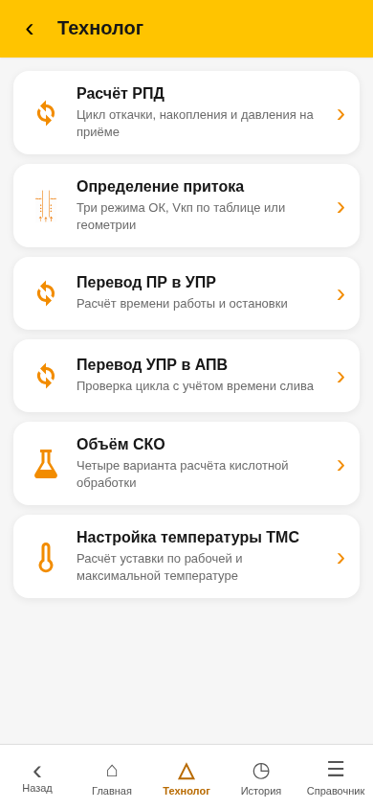
САНЫЧ-6 / РАБОЧИЙ НАБОР
← Все инструменты
Расчёты + знания.
Инструменты для оператора и наставника.
Отпайка и расчётные разделы
Помощник по рабочим ситуациям
Материалы для обучения с наставником
ООО «РН-Юганскнефтегаз» · проект для обсуждения
15
Notes:
Расчёты + знания.
Показать смысл слайда коротко. Не зачитывать подписи. Рабочие материалы и применимость проверяются профильными специалистами.
Переход запускается щелчком. PDF статичен. Реальный Microsoft PowerPoint в этой среде не использован.

Slide 16
САНЫЧ-6 / ОСНОВА ПРОЕКТА
Понятно,
на чём основано.
Формулы
Регламент
Материалы
Исходный код Android.
Сохранение единиц
и проверка примеров.
Доступный документ ВНР.
Поиск, ссылки
и закладки.
Предоставленные документы.
Редакции и полноту
необходимо сверить.
ООО «РН-Юганскнефтегаз» · проект для обсуждения
16
Notes:
Понятно,
на чём основано.
ВНР отдельно от документов ПБ и ОТ. Пять томов ПБ и ОТ названы автором; полнота интеграции и актуальность всех редакций не подтверждены. RosPump не интегрирован.
Переход запускается щелчком. PDF статичен. Реальный Microsoft PowerPoint в этой среде не использован.

Slide 17
САНЫЧ-6 / РАЗРАБОТКА
3 месяца
разработки программы
Прямые денежные расходы, по оценке автора, минимальны.
Основной вклад — время.
ООО «РН-Юганскнефтегаз» · проект для обсуждения
17
Notes:
3 месяца
Три календарных месяца, по данным автора. Прямые денежные расходы минимальны по его оценке; время не бесплатно. Внедрение, проверка и сопровождение требуют отдельной оценки.
Переход запускается щелчком. PDF статичен. Реальный Microsoft PowerPoint в этой среде не использован.

Slide 18
САНЫЧ-6 / МАСШТАБ
≈250
потенциальных
пользователей
Оценка автора · пилот перед масштабированием
ООО «РН-Юганскнефтегаз» · проект для обсуждения
18
Notes:
≈250
Около 250 — оценка потенциальной аудитории автора, не число активных пользователей. Пилот предшествует масштабированию.
Переход запускается щелчком. PDF статичен. Реальный Microsoft PowerPoint в этой среде не использован.

Slide 19
САНЫЧ-6 / ЭФФЕКТ
Пользу нужно
измерить в работе.
Время
Корректность
Доступность
Сопоставить типовые
операции до и после.
Проверить расчёты
и учебные сценарии.
Проверить нужные
материалы без сети.
Денежный эффект — по данным пилота, без вымышленных цен ремонтов и потерь добычи.
ООО «РН-Юганскнефтегаз» · проект для обсуждения
19
Notes:
Пользу нужно
измерить в работе.
Не обещать предотвращённые ремонты и сохранённую добычу. Измерять время и корректность в сопоставимых заданиях, наличие материалов офлайн. Финансовые ставки и частота подтверждаются данными предприятия.
Переход запускается щелчком. PDF статичен. Реальный Microsoft PowerPoint в этой среде не использован.

Slide 20
САНЫЧ-6 / ПРЕДЛОЖЕНИЕ
Проверить.
Измерить. Решить.
Содержание
Пилот
Измерения
Решение
Сверка специалистами
Ограниченная группа
Единые задания
По результатам
ООО «РН-Юганскнефтегаз» · проект для обсуждения
20
Notes:
Проверить.
Измерить. Решить.
Показать смысл слайда коротко. Не зачитывать подписи. Рабочие материалы и применимость проверяются профильными специалистами.
Переход запускается щелчком. PDF статичен. Реальный Microsoft PowerPoint в этой среде не использован.

Slide 21
САНЫЧ-6 / САНЫЧ-6
Знания рядом
с решением.
Согласовать проверку содержания
и ограниченный пилот.
САНЫЧ-6
ООО «РН-Юганскнефтегаз» · проект для обсуждения
21
Notes:
Знания рядом
с решением.
Показать смысл слайда коротко. Не зачитывать подписи. Рабочие материалы и применимость проверяются профильными специалистами.
Переход запускается щелчком. PDF статичен. Реальный Microsoft PowerPoint в этой среде не использован.

Slide 22
САНЫЧ-6 / АВТОР
Из рабочих задач —
в рабочий инструмент.
Портрет
автора
Автор: [ФИО]
[Должность · номер цеха]
ЗАПАСНОЙ СЛАЙД · ДАННЫЕ АВТОРА УТОЧНЯЮТСЯ
ООО «РН-Юганскнефтегаз» · проект для обсуждения
22
Notes:
Из рабочих задач —
в рабочий инструмент.
Запасной слайд под точные ФИО, должность и портрет автора. Фото пока не получено. В основной показ до заполнения не включать.
Переход запускается щелчком. PDF статичен. Реальный Microsoft PowerPoint в этой среде не использован.

Slide 23
САНЫЧ-6 / МАТЕРИАЛЫ ДЛЯ ВОПРОСОВ
Расчёты и проверка
Дебит: Q = 86,4 × V / t (литры и секунды)
100 л / 60 с → 144 м³/сут
100 л / 1200 с → 7,2 м³/сут
Отчёт PWA v3: 58 тестов, 479 эталонных наборов, 6 проверок сборки
Ранее сохранённые результаты; не означают испытания реального iPhone или Android-сборки.
ООО «РН-Юганскнефтегаз» · проект для обсуждения
23
Notes:
Расчёты и проверка
Показать смысл слайда коротко. Не зачитывать подписи. Рабочие материалы и применимость проверяются профильными специалистами.
Переход запускается щелчком. PDF статичен. Реальный Microsoft PowerPoint в этой среде не использован.

Slide 24
САНЫЧ-6 / МАТЕРИАЛЫ ДЛЯ ВОПРОСОВ
Источники и границы
ВНР: П1-05.01 М-0009 ЮЛ-099, версия 7; реквизиты сверить перед пилотом
ПБ и ОТ, пять томов: название со слов автора; полнота переноса не подтверждена
Учебные материалы RosPump и «Качество данных» — контекст, не интеграция
Приложение не управляет оборудованием и не заменяет действующие инструкции
Реальный iPhone/Safari и воспроизведение Morph в Microsoft PowerPoint здесь не испытаны.
ООО «РН-Юганскнефтегаз» · проект для обсуждения
24
Notes:
Источники и границы
Показать смысл слайда коротко. Не зачитывать подписи. Рабочие материалы и применимость проверяются профильными специалистами.
Переход запускается щелчком. PDF статичен. Реальный Microsoft PowerPoint в этой среде не использован.

